Slide 1
Universidade Federal de Pelotas Departamento de Medicina Social Curso de Especialização em Saúde da Família
Lídice Iglesias Arzola
Melhoria da atenção aos usuários hipertensos e/ou diabéticos da ESF São Bom Jesus, Soledade-RS
Orientador: Manoel Messias Santos Alves
Pelotas, 2015

Slide 2
Introdução
A HAS e a DM são as DCNT mais frequentes, além de importantes fatores de risco para complicações, pelo que é são consideradas um problema de saúde que deve ser priorizado na Atenção Primária. Por esse motivo foi implementando a intervenção na área de abrangência da ESF São Bom Jesus, para melhorar este atendimento.

Slide 3
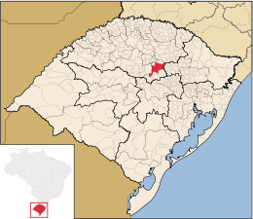
Introdução – Local do estudo
O município Soledade está localizado no norte do Rio Grande do Sul, no planalto médio sul-rio-grandense, no Alto da Serra do Botucaraí e pertence à Microrregião de número 13. A cidade é conhecida como a capital das pedras preciosas e tem uma população de aproximadamente de 30065 pessoas.
Consta de:
1 Secretaria de Saúde
6 Estratégia à Saúde Família (ESF)
6 Laboratórios atuantes pelo Sistema Único de Saúde (SUS)
1 Hospital Central
3 Unidades Básicas de Saúde (UBS) tradicionais

Slide 4
Introdução – Local do estudo
Caracterização da UBS São Bom Jesus.
Famílias: 1072
Pessoas: 3776
01 equipe de PACS:
- 01 Enfermeira;
- 01 Médico clínico geral;
- 01 Técnica de Enfermagem;
- 01 Dentista;
- 01 Auxiliar de Saúde Bucal
- 04 Agentes Comunitários de Saúde.

Slide 5
Situação da ação programática na UBS antes da intervenção
Total 390 hipertensos e um indicador de cobertura de 46% do estimado no CAP.
Pouca participação dos usuários no grupo HIPERDIA da UBS e nas atividades coletivas.
Os atendimentos programados eram realizados seguindo os protocolos técnicos de hipertensão arterial e diabetes mellitus, do ano 2010.
Não existência de arquivo especifico para registrar estes atendimentos, mas sim para as atividades grupais.
Total de 235 dos usuários (60%), acompanhados na UBS com a realização de estratificação de risco cardiovascular em dia.

Slide 6
Situação da ação programática na UBS antes da intervenção
Total 390 hipertensos e um indicador de cobertura de 46% do estimado no CAP.
Total 53% (46 usuários) com realização de estratificação de risco cardiovascular por critério clinico em dia.
Com avaliação de saúde bucal um total de 69 usuários (80%).
Com exame físico dos pés nos últimos 3 meses e com medida de sensibilidade dos pés nos últimos três meses 69 usuários (80%).
Com orientação de atividade física regular só 45 usuários (52%) , sendo este uns dos indicadores de qualidade mais baixo

Slide 7
No entanto, devido ao fato dos registros referente a população alvo estarem desatualizados durante a fase da Análise Situacional, foi utilizado a estimativa de VIGITEL (2011) apresentada na Planilha de Coleta de Dados para criação dos indicadores e análise dos resultados, pois estava mais condizente com a nossa realidade, ou seja, 574 usuários hipertensos e 142 diabéticos.

Slide 8
Objetivo Geral
Melhorar a atenção aos adultos portadores de Hipertensão Arterial Sistêmica e/ou Diabetes Mellitus na área de abrangência da ESF São Bom Jesus, em Soledade-RS.

Slide 9
Metodologia – Principais Ações (de acordo com os eixos pedagógicos)
Foram utilizados prontuários e registros específicos, relatos dos ACS, planilha de coletas de dados e ficha espelho, fornecidos pela UFPEL para facilitar o levantamento de dados. Para subsidiar as ações planejadas, foi feita a capacitação prévia dos profissionais de saúde da UBS sobre os protocolos do Ministério da Saúde 2013, relacionada sobre a assistência, cadastramento e demais ações relacionadas ao programa HIPERDIA.

Slide 10
Metodologia – Principais Ações
Monitoramento do número de hipertensos e diabéticos cadastrados no HIPERDIA;
Monitoramento das intervenções e da qualidade do atendimento.
Garantir o registro dos hipertensos e diabéticos, além de garantir exames laboratoriais e medicamentos.
Divulgação na comunidade;
Capacitação dos profissionais;
Contato com lideranças comunitárias;
Atendimento clínico dos hipertensos e diabéticos;
Avaliação e estratificação de risco cardiovascular;
Grupos de hipertensos e diabéticos;
Busca ativa dos hipertensos e diabéticos faltosos às consultas;

Slide 11
Metodologia – Logística
Monitoramento e avaliação
- Manuais Técnicos, ficha de Cadastro do HIPERDIA;
- Análise dos prontuários clínicos e das fichas-espelhos;
- Monitoramento semanal das ações programáticas.
Organização e gestão do serviço
- Melhoria no acolhimento;
- Definição das funções específicas de toda a equipe;
- Registro e organização dos dados dos pacientes;
- Organização das visitas domiciliares.

Slide 12
Metodologia – Logística
Engajamento público
- Divulgação à população sobre a existência do Programa;
- Oportunidade para a comunidade sugerir melhorias;
- Contado com líderes comunitários;
- Incentivar a comunidade para solicitar ao gestor municipal melhorias e regularização da UBS.
Qualificação da prática clínica
- Capacitação da equipe;
- Melhoria na qualidade dos registros dos dados clínicos dos usuários.

Slide 13
Objetivos Específicos
Ampliar à cobertura aos hipertensos e/ou diabéticos;
Melhorar a qualidade da atenção ao hipertenso e/ou diabéticos;
Melhorar a adesão de usuários hipertensos e/ou diabéticos ao programa;
Melhorar o registro das informações;
Mapear hipertensos e diabéticos de risco para doença cardiovascular;
Promover a saúde de hipertensos e/ou diabéticos.

Slide 14
Metas – Resultados
Cadastrar 70% dos hipertensos da área de abrangência no Programa de Atenção à Hipertensão Arterial e à Diabetes Mellitus da unidade de saúde;
O principal motivo pelo não cumprimento da meta de 70% estabelecida, foi a redução da intervenção para 03 meses. Foi utilizada a estimativa presente na Planilha de Coleta de Dados conforme estudos de VIGITEL (2011), que corresponde a 574 hipertensos.
1º MÊS: 49 usuários (8,5%);
2º MÊS: 159 usuários (27,7%);
3º MÊS: 259 usuários (45,1%).
Figura 1: Cobertura do programa de atenção ao hipertenso na unidade de saúde

Slide 15
Metas – Resultados
Cadastrar 50% dos diabéticos da área de abrangência no Programa de Atenção à Hipertensão Arterial e à Diabetes Mellitus da unidade de saúde;
O principal motivo pelo não cumprimento da meta de 50% estabelecida também foi a redução da intervenção para 03 meses, foi utilizada a estimativa de VIGITEL (2011), que corresponde 142 diabéticos.
1º MÊS: 18 usuários (12,7%);
2º MÊS: 40 diabéticos (28,2%);
3º MÊS: 54 usuários (38%).
Figura 2: Cobertura do programa de atenção ao diabético na unidade de saúde

Slide 16
Metas – Resultados
Realizar exame clínico apropriado em 100% dos hipertensos e diabéticos;
Esta meta foi alcançada com sucesso principalmente devido ao fato de que cada profissional cumpriu com as considerações do protocolo de atendimento destes usuários cadastrados no HIPERDIA
Figura 3: Proporção de hipertensos com o exame clínico em dia de acordo com o protocolo
Figura 4: Proporção de diabéticos com o exame clínico em dia de acordo com o protocolo

Slide 17
Metas – Resultados
Garantir a 100% dos hipertensos e diabéticos a realização de exames complementares em dia de acordo com o protocolo.
O município ofertou gratuitamente todos os exames para comunidade.
Figura 5: Proporção de hipertensos com os exames complementares em dia de acordo com o protocolo
Figura 6: Proporção de diabéticos com os exames complementares em dia de acordo com o protocolo

Slide 18
Metas – Resultados
Priorizar a prescrição de medicamentos da farmácia popular para 100% dos hipertensos e diabéticos cadastrados na UBS.
Mantivemos um adequado registro das necessidades de medicamentos, inclusive para alguns usuários que compravam medicamentos sem necessidade foram orientados para trocar pela mesma medicação do programa HIPERDIA existente na Farmácia Popular.
Figura 7: Proporção de hipertensos com prescrição de medicamentos da lista do HIPERDIA.
Figura 8: Proporção de diabéticos com prescrição de medicamentos da lista do HIPERDIA.

Slide 19
Metas – Resultados
Realizar avaliação da necessidade de atendimento odontológica a 100% dos pacientes hipertensos e diabéticos.
Foi de muita importância a disponibilidade da odontóloga na unidade para organizar sua agenda de atendimento para assistir aqueles usuários com maiores necessidade.
Figura 9: Proporção de hipertensos com avaliação odontológica.
Figura 10: Proporção de diabéticos com avaliação odontológica.

Slide 20
Metas – Resultados
Manter ficha de acompanhamento de 100% dos hipertensos e diabéticos cadastrados na UBS.
Dentre os principais motivos que contribuíram para o alcance dessas metas destaca-se o esforço da enfermeira no monitoramento dos registros e sua devida atualização, juntamente com a colaboração dos demais integrantes da equipe, além das capacitações realizadas nas primeiras semanas sobre o preenchimento adequado das fichas espelhos.
Figura 11: Proporção de hipertensos com registro adequado na ficha de acompanhamento.
Figura 12: Proporção de diabéticos com registro adequado na ficha de acompanhamento.

Slide 21
Metas – Resultados
Realizar estratificação de risco cardiovascular em 100% dos hipertensos e diabéticos cadastrados na UBS.
O que mais favoreceu o alcance dessas metas foi o fato de que vários usuários já tinham realizado esta avaliação em menos de seis meses, por isso foram priorizados aqueles usuários avaliados como de alto risco.
Figura 13: Proporção de hipertensos com estratificação de risco cardiovascular por exame clínico em dia.
Figura 14: Proporção de diabéticos com estratificação de risco cardiovascular por exame clínico em dia

Slide 22
Metas – Resultados
Garantir orientação nutricional sobre alimentação saudável a 100% dos hipertensos e diabéticos;
Garantir orientação em relação à prática de atividade física regular a 100% dos pacientes hipertensos e diabéticos;
Garantir orientação sobre os riscos do tabagismo a 100% dos pacientes hipertensos e diabéticos.
Essas metas foram alcançadas sem dificuldade, pois como se tratam de orientações básicas, já eram ofertadas como rotina na UBS em quase todos os contatos com os usuários. Essas metas resultaram em ações que mais incentivaram aos usuários na participação da intervenção.

Slide 23
Discussão
Importância da intervenção:
- Para a equipe;
- Para o serviço;
- Para a comunidade.
Incorporação da intervenção à rotina do serviço;
Adaptações necessárias.

Slide 24
Reflexão crítica sobre o processo pessoal de aprendizagem
Expectativas iniciais;
Prática profissional:
- Melhoria na prática clínica;
- Trabalho multidisciplinar.
Aprendizados mais relevantes:
- Troca de experiências entre colegas e orientadores;
- Material pedagógico excelente;
- Importância das ações educativas/preventivas.

Slide 25
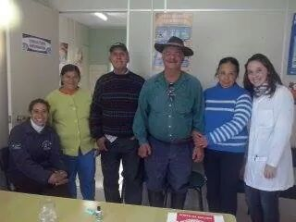
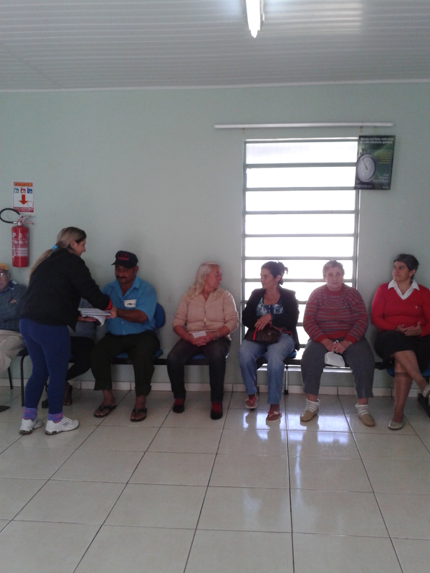
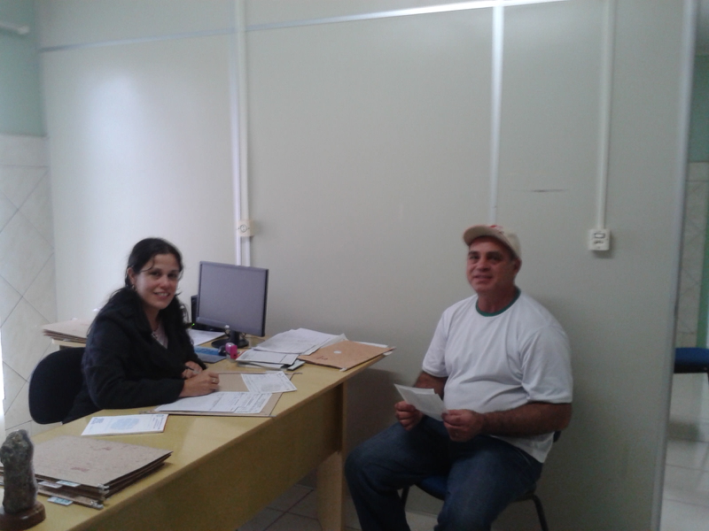
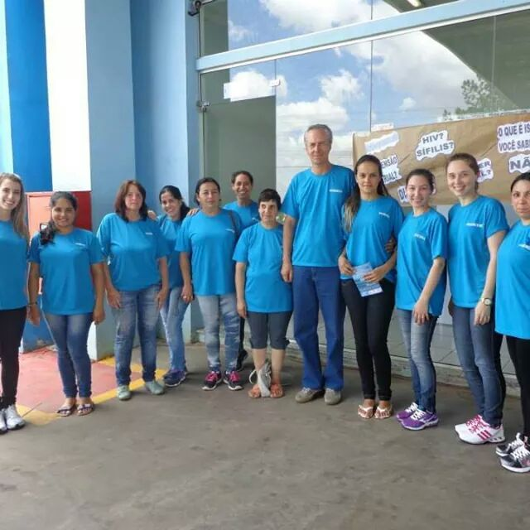
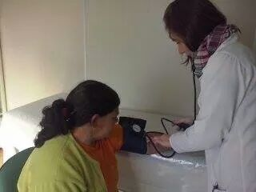
Obrigada.

